Slide 1
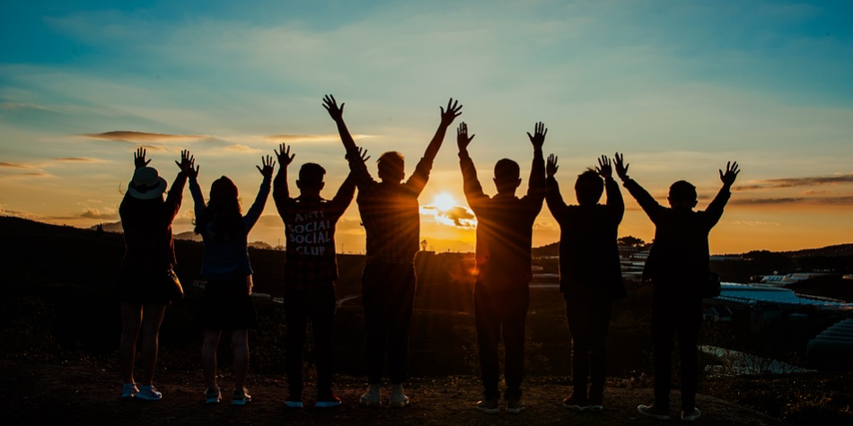
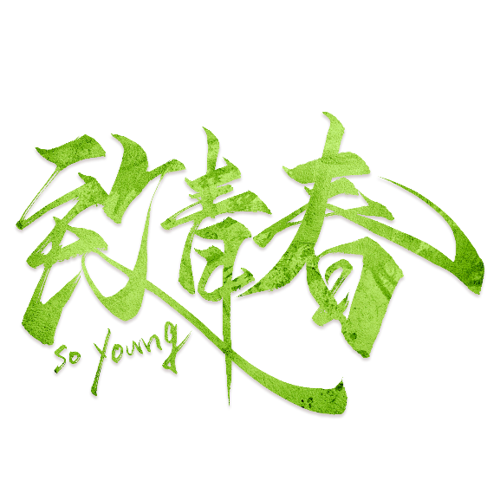
学校：XX大学
班级：青春（1）班
时间：2020/008/05

Slide 2
青春无悔
我们每人心里的某一部分，都属于当年的自己，
永远是孩子般的模样，代表了年少时的所有美好和期许.
如今回头遥望，有怀念有伤感，但任你如何去追忆，
那样的时光永不再回来，就像那轮咖啡色的夕阳，
每天都落下，只是，在你的眼中，
已无法如当年那般纯粹美好。

Slide 3
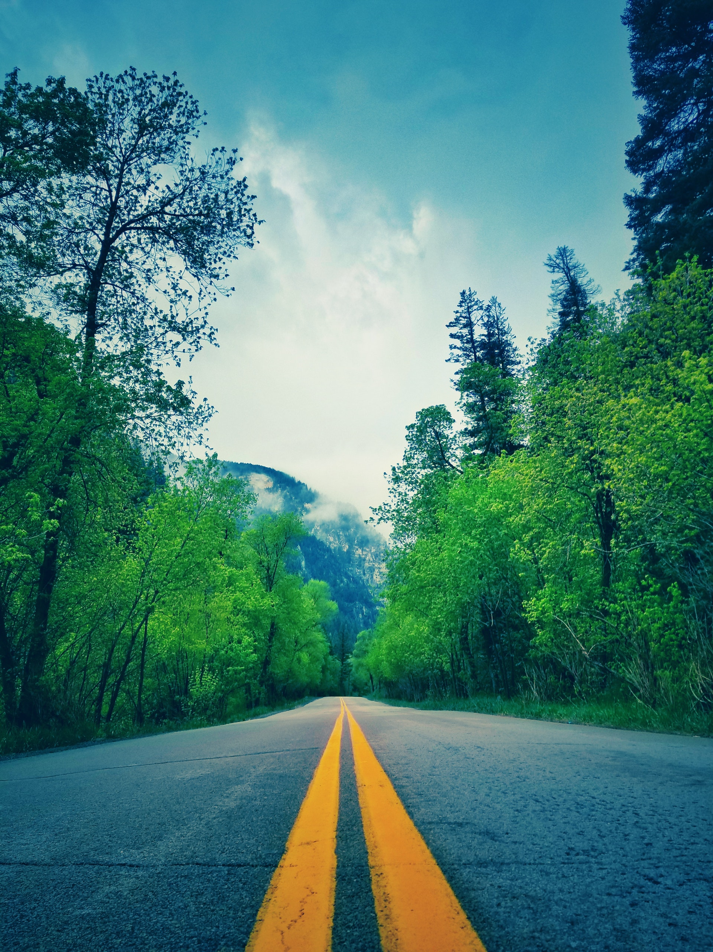
我们每人心里的某一部分，都属于当年的自己，永远是孩子般的模样，代表了年少时的所有美好和期许。如今回头遥望，有怀念有伤感，但任你如何去追忆，那样的时光永不再回来，就像那轮咖啡色的夕阳，每天都落下，只是，在你的眼中，已无法如当年那般纯粹美好。

Slide 4
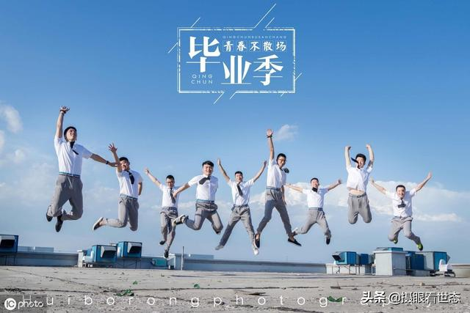
时光彷佛瞬时倒流到青葱校园，天边飞鸟有白色的羽翼，唇边的微笑是薄荷味的香，操场上还有孩子奔跑的身影。在那样单纯美好的年代，爱自然就是永远，谁不曾轻轻拉过另一只手，相信一直爱一直好，就能永远不分开。

Slide 5
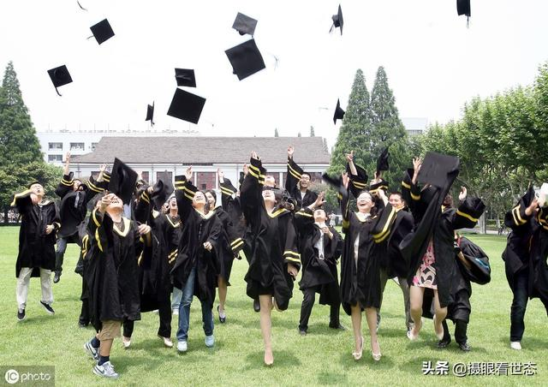
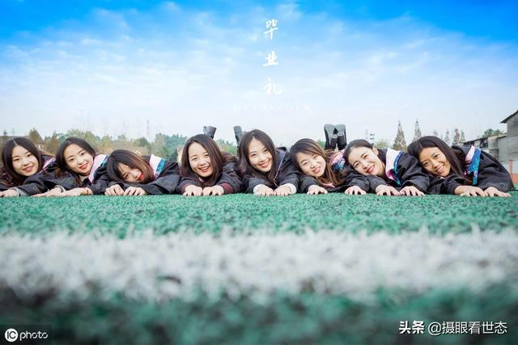
成长过程中的思考、友情、迷失、沉默、遗忘以及失去的，也许其中仍旧伴有成长过程裡无法避免的言不由衷，但是关于成长的归宿，你我又能寻找到怎样完美的答案呢?

Slide 6
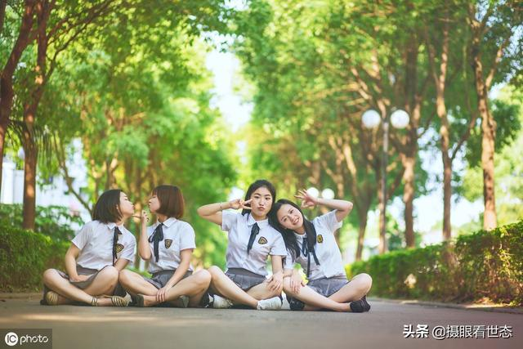
一岁岁的年华流逝，曾经捧在手中不肯放下的童话书，早已不知踪影。不想长大，时光又匆匆，于是怀念过去，过去却只存在回忆中，来不了，回不去。

Slide 7
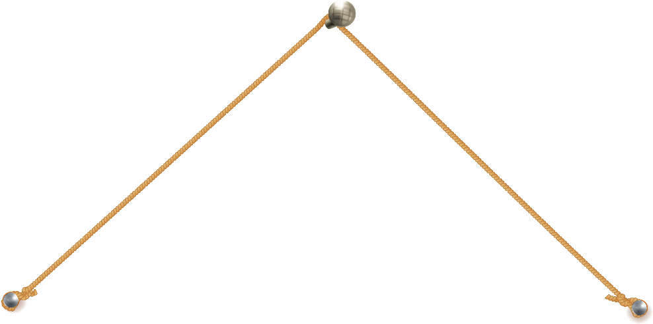
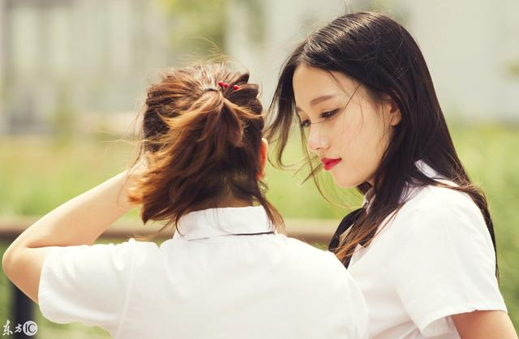
班花
班里的大美女，
高冷是她的代名词，
看似高冷的外表下，
却有一颗善于帮助他人的爱心。

Slide 8
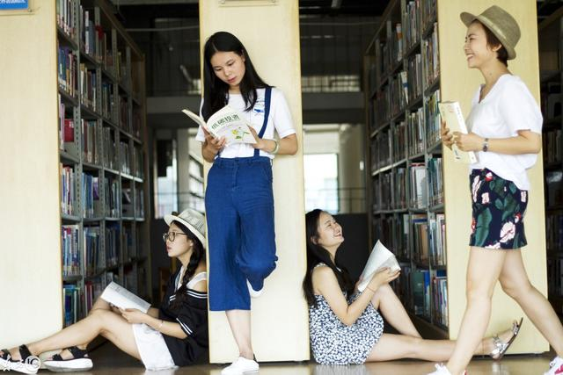
班干部
班里最细心的人，
每次考试都是成绩第一，
谁有困难每次都会及时帮助，
临考之际，偷偷给学习差的同学
传纸条。

Slide 9
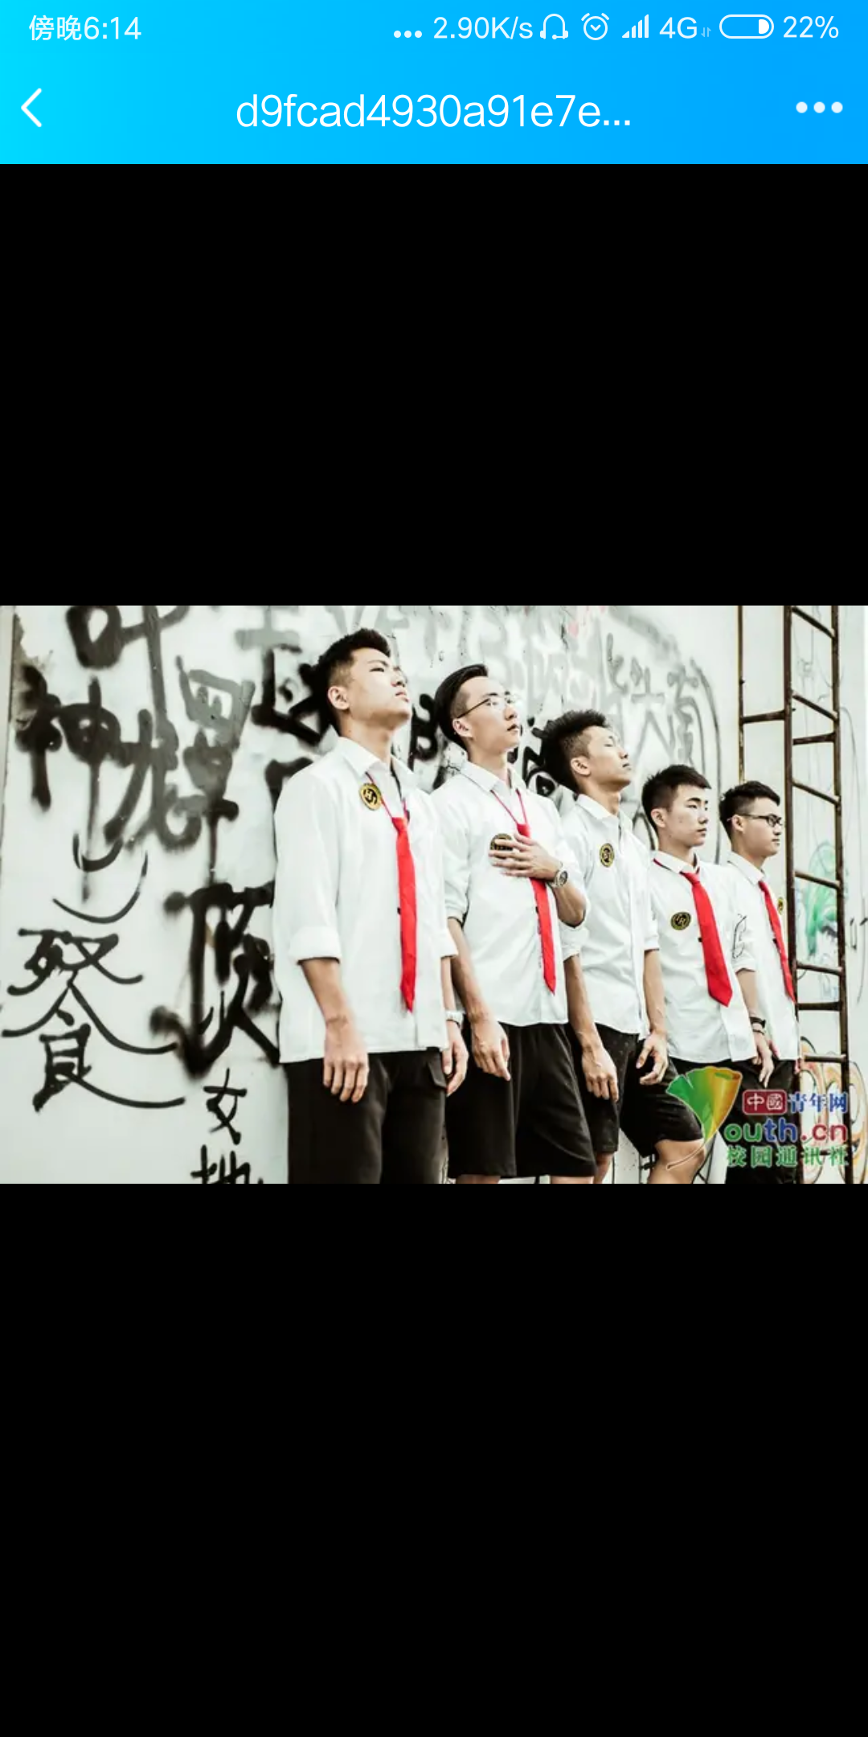
学渣
班里最会捣乱的人，
只有出点什么事情，
准跑不了他们几个，
但是班级有困难，
也总能看到他们几个，
最会捣乱也是最讲义气。

Slide 10
我们每人心里的某一部分，都属于当年的自己，永远是孩子般的模样，代表了年少时的所有美好和期许。如今回头遥望，有怀念有伤感，但任你如何去追忆，那样的时光永不再回来，就像那轮咖啡色的夕阳，每天都落下，只是，在你的眼中，已无法如当年那般纯粹美好。

Slide 11
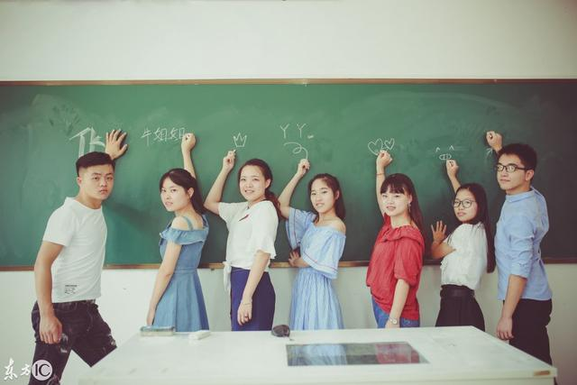

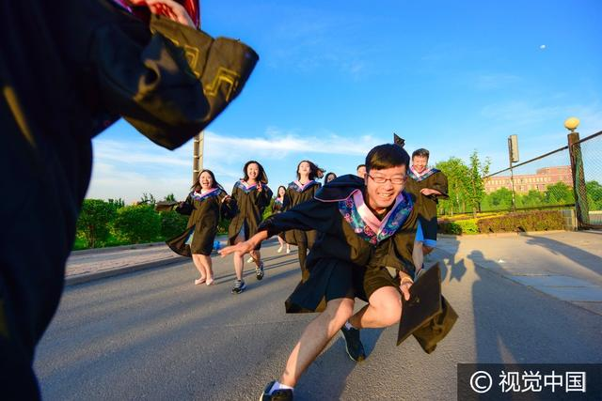
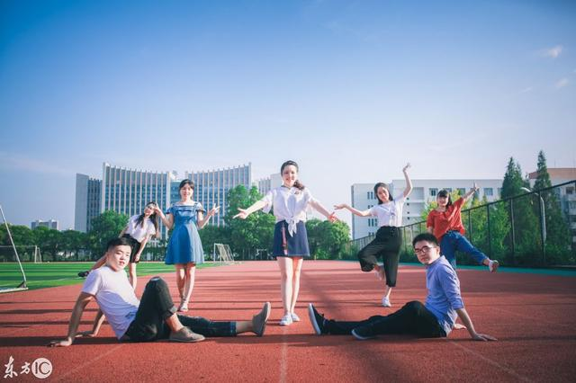

Slide 12
小时候，幸福很简单;长大了，简单很幸福。小时候，浪漫很奢侈;长大了，奢侈很浪漫。小时候，梦幻很美好;长大了，美好很梦幻。小时候，理想很坚定;长大了，坚定很理想。小时候，迷惘很遥远;长大了，遥远很迷惘。

Slide 13

梦想这东西和经典一样，永远不会因为时间而褪色，反而更显珍贵。有的人梦想已经实现，但更多的人还奔波在茫茫追梦途中。还记得你曾经的梦想吗?那是一朵永不会凋零的花。

Slide 14


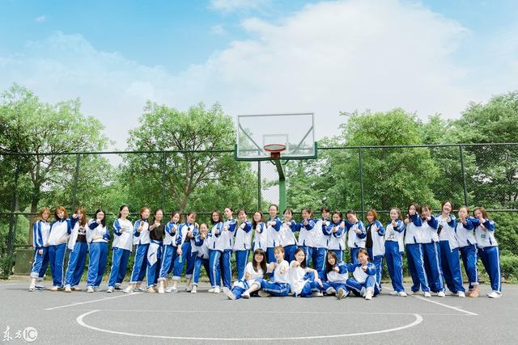
时光彷佛瞬时倒流到青葱校园，天边飞鸟有白色的羽翼，唇边的微笑是薄荷味的香，操场上还有孩子奔跑的身影。在那样单纯美好的年代，爱自然就是永远，谁不曾轻轻拉过另一只手，相信一直爱一直好，就能永远不分开。

Slide 15
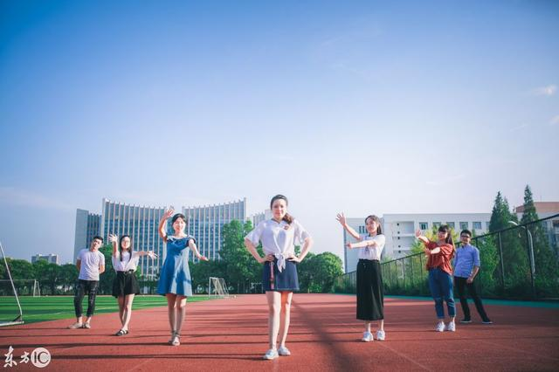
小小的宇宙 ，天真的宇宙，欢欣的宇宙。蹦蹦跳哈哈笑。真的我，真的你。爱动脑筋活泼天真，凡事好发问。透明的糖果罐 ，缤纷的气球，风在朗诵下课的钟。跳皮筋，，打千秋，捉迷藏老鹰捉小鸡，那段无忧无虑的生活。还有那些最纯真的梦，不知天高地厚。缤纷的宇宙像皮球天天转，奇妙事不断有，试图找回最初的感动。不知已多久，时光静静的走，我们就这样渐渐牵起了勇敢

Slide 16


